Slide 1

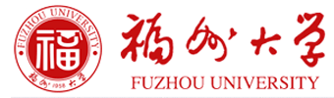
第十四讲 检测和分割
王石平，教授/博导/旗山学者
数学与计算机科学学院

Slide 2
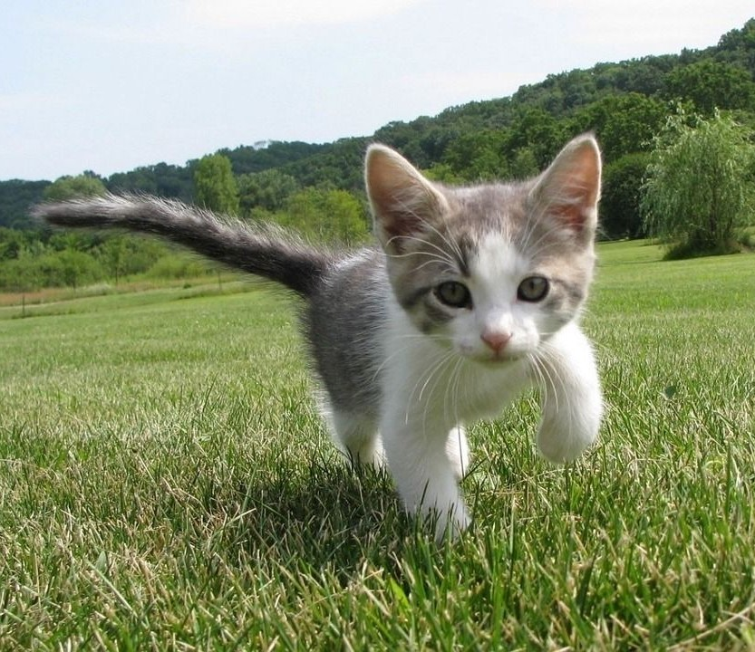
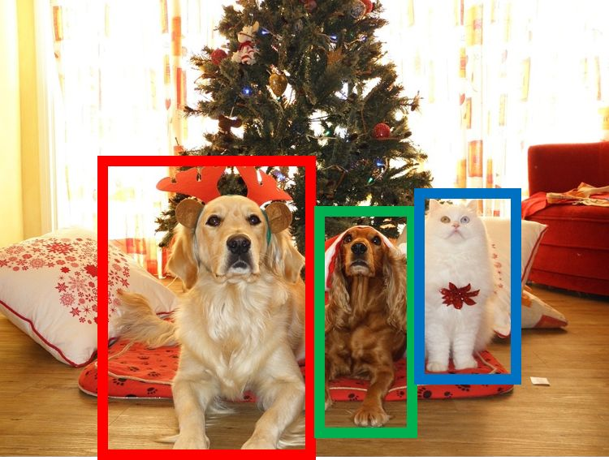
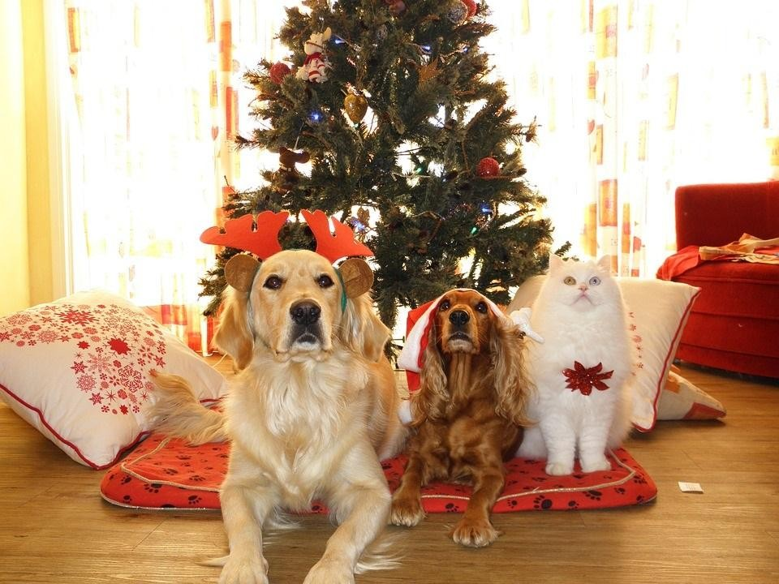
计算机视觉任务
分类
语义分割
目标检测
实例分割
CAT
GRASS, CAT, TREE, SKY
DOG, DOG, CAT
DOG, DOG, CAT
No spatial extent
No objects, just pixels
Multiple Object

Slide 3
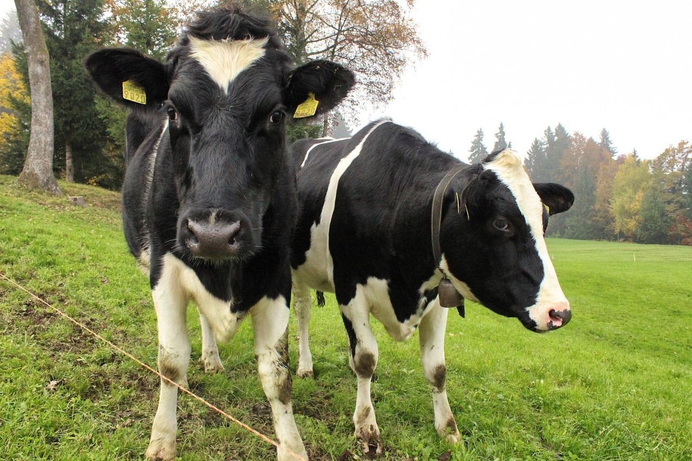
语义分割：问题定义
?
GRASS, CAT, TREE, SKY, ...
对训练数据:对于每幅训练图像，每个像素都被标记为一个语义类别。
在测试时，对新图像的每个像素进行分类。

Slide 4
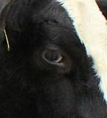
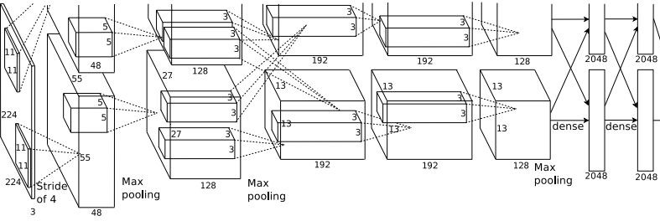

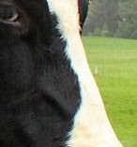

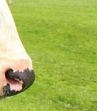

语义分割：滑动窗口法
Extract patch
用CNN对中心像素进行分类
Full image
Cow
Cow
Grass
存在问题:效率很低!没有在重叠的补丁之间重用共享的特性。

Slide 5
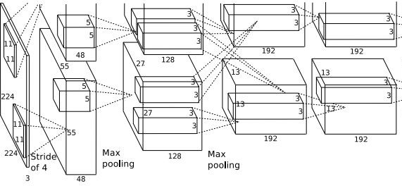
语义分割：卷积
原图
一个直观的想法是：用conv net对整个图像进行编码，然后在上面做语义分割。
存在问题:分类架构通常会减小特征空间大小以深入，但语义分割要求输出大小与输入大小相同。

Slide 6
语义分割：全卷积
设计一个只有卷积层的网络，不需要下采样算子，就能一次性对所有像素进行预测。
Conv
Conv
Conv
Conv
argmax
Input:
3 x H x W
Predictions:
H x W
Scores:
C x H x W
Convolutions:
D x H x W
存在问题：以原始图像分辨率进行卷积将非常昂贵。

Slide 7
语义分割：全卷积
下采样，集合，分步卷积。
把网络设计成一堆卷积层，网络内部有下采样和上采样。
上采样
Med-res: D₂ x H/4 x W/4
Med-res: D₂ x H/4 x W/4
Low-res:
D₃ x H/4 x W/4
Input:
3 x H x W
High-res: D₁ x H/2 x W/2
High-res: D₁ x H/2 x W/2
Predictions: H x W

Slide 8
网络内上采样： Unpooling
Nearest Neighbor
1 | 1 | 2 | 2
1 | 1 | 2 | 2
3 | 3 | 4 | 4
3 | 3 | 4 | 4
“Bed of Nails”
1 | 0 | 2 | 0
0 | 0 | 0 | 0
3 | 0 | 4 | 0
0 | 0 | 0 | 0
1 | 2
3 | 4
1 | 2
3 | 4
Input: 2 x 2
Output: 4 x 4
Input: 2 x 2
Output: 4 x 4

Slide 9
网络内上采样： Max Unpooling
Max Pooling
Max Unpooling
使用来自池化层的位置
记住哪个元素是max
1 | 2 | 6 | 3
3 | 5 | 2 | 1
1 | 2 | 2 | 1
7 | 3 | 4 | 8
0 | 0 | 2 | 0
0 | 1 | 0 | 0
0 | 0 | 0 | 0
3 | 0 | 0 | 4
…
Rest of the network
1 | 2
3 | 4
5 | 6
7 | 8
Input: 4 x 4
Output: 2 x 2
Input: 2 x 2
Output: 4 x 4
对应的下采样和上采样层对

Slide 10
可学习的上采样：转置卷积
回想一下，正常的3×3卷积, stride 1 pad 1
过滤器和输入之间的点积
Input: 4 x 4
Output: 4 x 4

Slide 11
可学习的上采样：转置卷积
回想一下，正常的3×3卷积, stride 2 pad 1
过滤器将输入中的每个像素移动2个像素
过滤器和输入之间的点积
步幅给出了输入和输出的移动比
我们可以将跨步卷积解释为“可学习的下采样”
Input: 4 x 4
Output: 2 x 2

Slide 12
可学习的上采样：转置卷积
3 x 3 转置卷积, stride 2 pad 1
输出重叠的总和
其他名称：
-去卷积
-向上卷积
-分步卷积
-后向步进式卷积
过滤器每输入一个像素，就在输出中移动两个像素。
输入给过滤器的权重
步幅给出了输出和输入的移动比。
Input: 2 x 2
Output: 4 x 4
问：为什么叫转置卷积？

Slide 13
可学习的上采样：一维示例
Output
Input
Filter
 | ax
 | ay
 | az
 |  | + | bx
 |  |  | by
 |  |  | bz
输出包含经输入加权的滤波器的副本，在输出中重叠的地方求和。
x
y
z
a
b

Slide 14
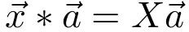
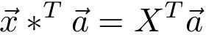
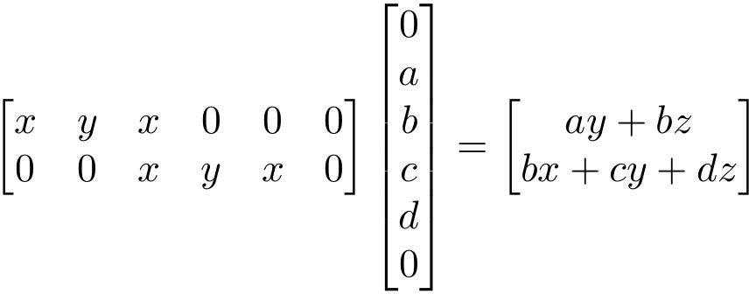
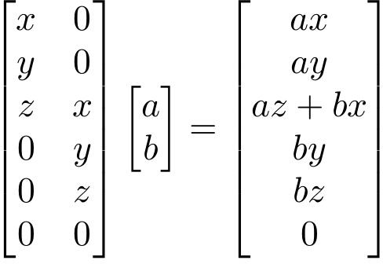
卷积作为矩阵乘法（一维示例）
我们可以用矩阵乘法来表示卷积
卷积转置乘以相同矩阵的转置：
示例: 1D conv, kernel size=3, stride=2, padding=1
示例: 1D transpose conv, kernel size=3, stride=2, padding=0

Slide 15
语义分割思想：完全卷积
下采样： 池化，
分步卷积
上采样：
把网络设计成一堆卷积层，网络内部有下采样和上采样
反池化或分步转置卷积
Med-res: D2 x H/4 x W/4
Med-res: D2 x H/4 x W/4
Low-res: D3 x H/4 x W/4
Input:
3 x H x W
High-res: D1 x H/2 x W/2
High-res: D1 x H/2 x W/2
Predictions: H x W

Slide 16
语义分割：概要

Slide 17
语义分割
This image is CC0 public domain
给图像中的每个像素贴上类别标签。
Sky
Sky
Cow
Grass
不区分实例，只关心像素。
Trees
Trees
Cat
Grass

Slide 18
目标检测
分类
语义分割
目标检测
实例分割
CAT
GRASS, CAT,
TREE, SKY
DOG, DOG, CAT
DOG, DOG, CAT
无空间范围
没有对象，只有像素
多对象

Slide 19
目标检测：单目标（分类+定位）
正确标签:
Cat
分类分数：
全连接: 4096 to 1000
Cat: 0.9
Dog: 0.05
Car: 0.01
...
Softmax Loss
x, y
多任务损失
+
Loss
h
w
向量:
4096
全连接: 4096 to 4
框坐标：
(x, y, w, h)
L2 Loss
正确框坐标: (x’, y’, w’, h’)
将定位视为回归问题！

Slide 20

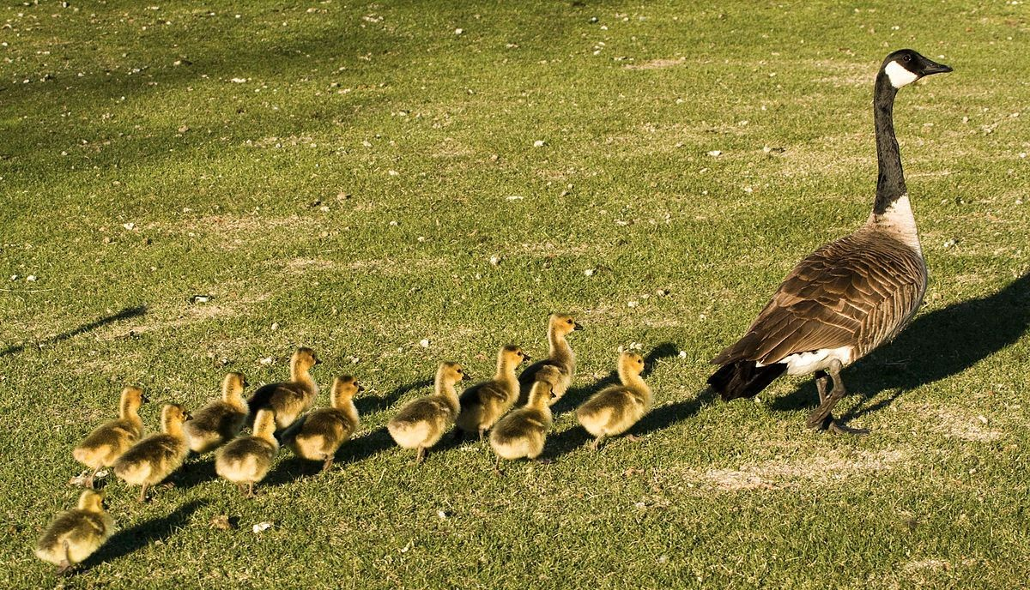
目标检测：多目标
每个图像需要不同数量的输出！
CAT: (x, y, w, h)
4 numbers
DOG: (x, y, w, h)
DOG: (x, y, w, h)
CAT: (x, y, w, h)
12 numbers
DUCK: (x, y, w, h)
DUCK: (x, y, w, h)
….
Many numbers!

Slide 21
目标检测：多目标
将CNN应用于图像的许多不同区域，CNN将每个区域分类为对象或背景。
Dog? NO Cat? NO
Background? YES

Slide 22
目标检测：多目标
将CNN应用于图像的许多不同区域，CNN将每个区域分类为对象或背景。
Dog?YES Cat? NO
Background? NO

Slide 23
目标检测：多目标
将CNN应用于图像的许多不同区域，CNN将每个区域分类为对象或背景。
Dog? YES Cat? NO
Background? NO

Slide 24
目标检测：多目标
将CNN应用于图像的许多不同区域，CNN将每个区域分类为对象或背景。
Dog? NO Cat? YES
Background? NO
问：这种做法有什么问题？

Slide 25
目标检测：多目标
将CNN应用于图像的许多不同区域，CNN将每个区域分类为对象或背景。
Dog? NO Cat? YES
Background? NO
问题：需要将CNN应用于大量的位置，比例和长宽比，这在计算上非常昂贵！

Slide 26
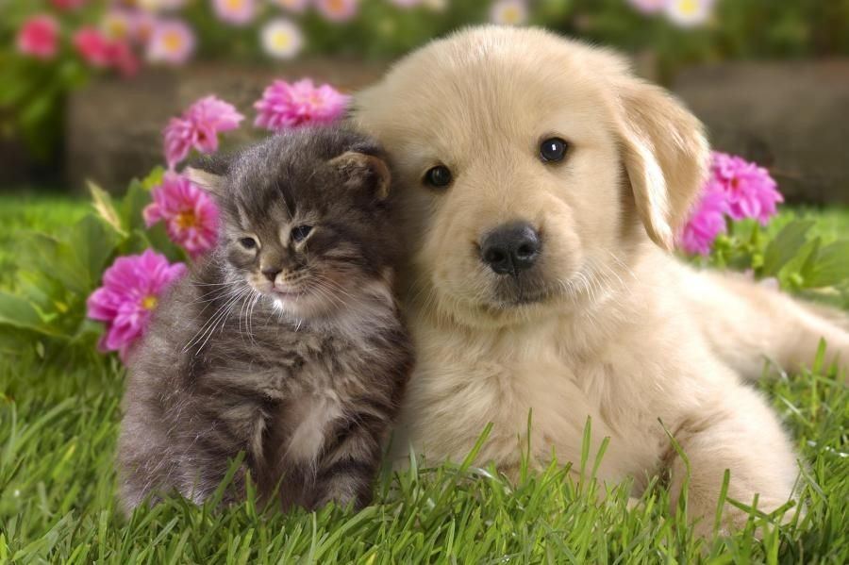
区域建议：选择性搜索
查找可能包含对象的“空白”图像区域
运行相对较快； 例如 选择性搜索可在几秒钟内在CPU上提供2000个区域建议

Slide 27








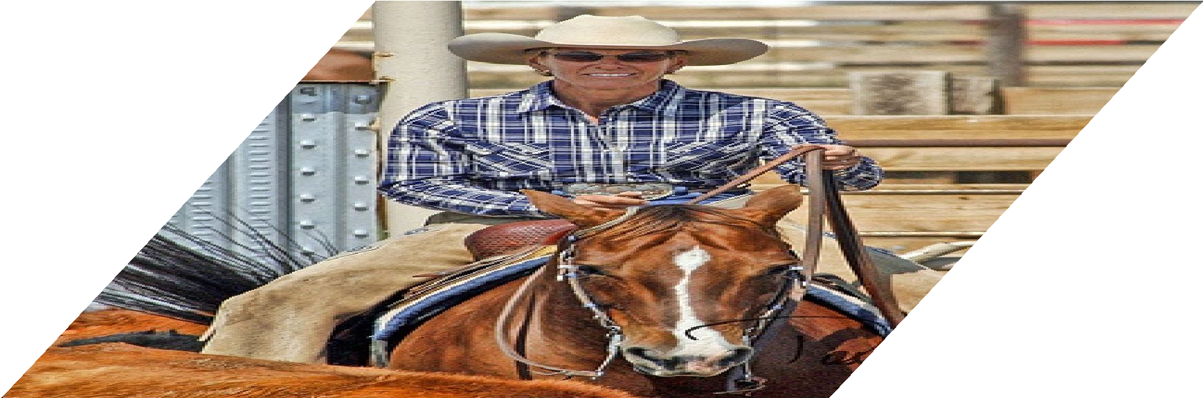
RCNN
预测对感兴趣区域（RoI）的位置 : 4 numbers: (dx, dy, dw, dh)
Bbox reg
SVMs
用SVM对区域进行分类
问题：非常慢! 需要为每个图像做约2千次独立的正向传递!
Bbox reg
SVMs
Bbox reg
SVMs
通过ConvNet发送每个区域
ConvNet
ConvNet
ConvNet
图像区域变形(224x224 pixels)
提案方法中的感兴趣区域（RoI）(~2k)
Input image

Slide 28


“Slow” RCNN
预测对感兴趣区域（RoI）的位置 : 4 numbers: (dx, dy, dw, dh)
Bbox reg
SVMs
用SVM对区域进行分类
问题：非常慢! 需要为每个图像做约2千次独立的正向传递!
Bbox reg
SVMs
Bbox reg
SVMs
通过ConvNet发送每个区域
ConvNet
ConvNet
想法：在裁剪之前先把图像通过convnet。用conv功能代替裁剪!
ConvNet
图像区域变形(224x224 pixels)
提案方法中的感兴趣区域（RoI）(~2k)
Input image

Slide 29


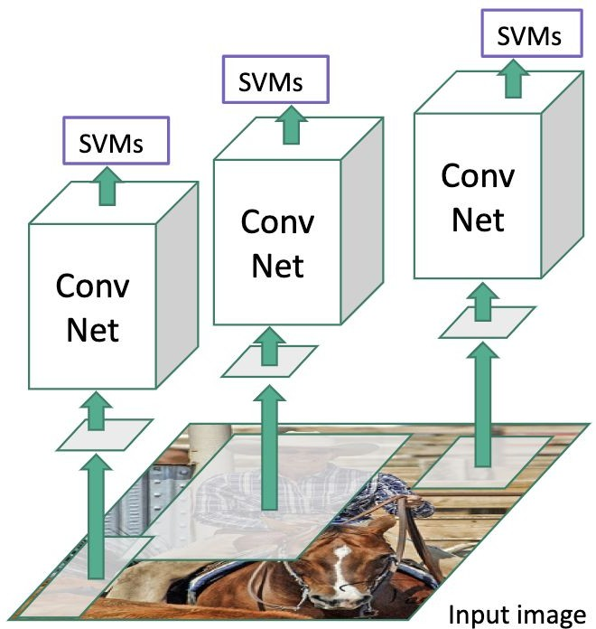







Fast R-CNN
对象类别
Linear + softmax
Linear
包围框偏移
CNN
区域网络
“Slow” R-CNN
提案方法中的感兴趣区域（RoIs）
裁剪+调整大小功能
“conv5 ”的特征
通过ConvNet处理整个图像
“骨干”网络：AlexNet，VGG，ResNet等
ConvNet
Input image

Slide 30
裁剪特征：ROI池
投影建议到特征上
CNN
Input Image (e.g. 3 x 640 x 480)
Image features (e.g. 512 x 20 x 15)

Slide 31
裁剪特征：ROI池
“对齐 "到网格单元
投影建议到特征上
CNN
Input Image (e.g. 3 x 640 x 480)
Image features (e.g. 512 x 20 x 15)

Slide 32
裁剪特征：ROI池
“对齐 "到网格单元
投影建议到特征上
CNN
Input Image (e.g. 3 x 640 x 480)
Image features (e.g. 512 x 20 x 15)
问：我们如何将512×20×15区域调整为，例如512×2×2的张量？

Slide 33
裁剪特征：ROI池
“对齐 "到网格单元
投影建议到特征上
划分成2x2网格（大致）相等的子区域。
CNN
Input Image (e.g. 3 x 640 x 480)
Image features (e.g. 512 x 20 x 15)
问：我们如何将512×20×15区域调整为，例如512×2×2的张量？

Slide 34
裁剪特征：ROI池
“对齐 "到网格单元
投影建议到特征上
每个子区域内的最大池
CNN
区域特征
(这里 512 x 2 x 2;
实际 e.g 512 x 7 x 7)
即使输入的区域有不同的大小，区域特征的大小也总是相同的
Input Image (e.g. 3 x 640 x 480)
Image features (e.g. 512 x 20 x 15)

Slide 35
裁剪特征：ROI池
“对齐 "到网格单元
投影建议到特征上
每个子区域内的最大池
CNN
区域特征
(这里 512 x 2 x 2;
实际 e.g 512 x 7 x 7)
即使输入的区域有不同的大小，区域特征的大小也总是相同的
Input Image (e.g. 3 x 640 x 480)
Image features (e.g. 512 x 20 x 15)
问题：区域特征略有错位

Slide 36
裁剪特征：ROI对准
投影建议到特征上
不用对齐
用双线插值法在每个子区域的规则点上取样。
CNN
Input Image (e.g. 3 x 640 x 480)
Image features (e.g. 512 x 20 x 15)

Slide 37





裁剪特征：ROI对准
不用对齐
f₁₁∈R⁵
f₂₁∈R⁵
投影建议到特征上
(x₁,y₁)
(x₂,y₁)
(x,y)
CNN
(x₁,y₂)
(x₂,y₂)
f₁₂∈R⁵
f₂₂∈R⁵
Input Image (e.g. 3 x 640 x 480)
点(x，y)的特征 f 是其四个相邻网格单元的特征的线性组合。
Image features (e.g. 512 x 20 x 15)
Image features (e.g. 512 x 20 x 15)

Slide 38
裁剪特征：ROI对准
用双线插值法在每个子区域的规则点上取样。
投影建议到特征上
不用对齐
每个子区域内的最大池
CNN
Region features (here 512 x 2 x 2;
In practice e.g 512 x 7 x 7)
Input Image (e.g. 3 x 640 x 480)
Image features (e.g. 512 x 20 x 15)

Slide 39
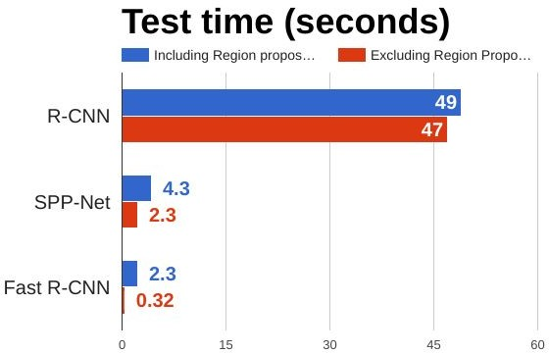
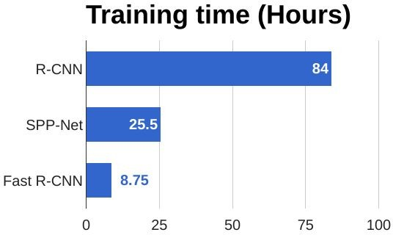
R-CNN vs Fast R-CNN
问题：
运行时间由区域提案主导！

Slide 40
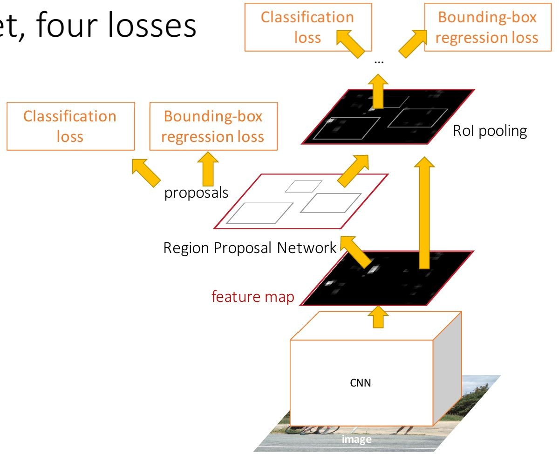
Faster R-CNN
让CNN做提案！
插入区域提案网络（RPN），从特征预测提案。

Slide 41
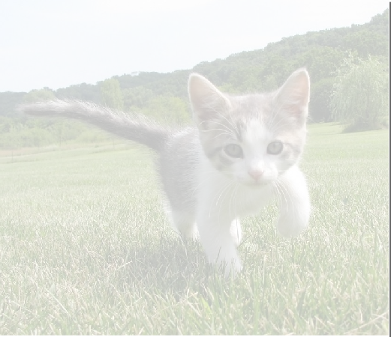
区域提案网络
想象一下，在特征图中的每个点都有一个固定大小的锚框
CNN
Input Image (e.g. 3 x 640 x 480)
Image features
(e.g. 512 x 20 x 15)

Slide 42
区域提案网络
想象一下，在特征图中的每个点都有一个固定大小的锚框
锚是一个对象？
1 x 20 x 15
CNN
Conv
Input Image (e.g. 3 x 640 x 480)
Image features
在每个点上，预测对应的锚是否包含一个对象（二元分类）。
(e.g. 512 x 20 x 15)

Slide 43
区域提案网络
想象一下，在特征图中的每个点都有一个固定大小的锚框
锚是一个对象？
1 x 20 x 15
CNN
Conv
框校正
4 x 20 x 15
Input Image (e.g. 3 x 640 x 480)
对于正数框，也要预测从锚到ground truth的校正（每个像素回归4个数）。
Image features (e.g. 512 x 20 x 15)

Slide 44
区域提案网络
在实际操作中，在每一个点上使用K个不同大小/比例的锚框。
锚是一个对象？
K x 20 x 15
CNN
Conv
框变形
4K x 20 x 15
Input Image (e.g. 3 x 640 x 480)
将K*20*15个框按 "客观性 "得分排序，取前300名作为我们的提案。
Image features (e.g. 512 x 20 x 15)

Slide 45
Faster R-CNN
让CNN做提案！
联合训练，4个损失项：
RPN分类对象/非对象
RPN回归框坐标
最后分类得分（对象类别）
最终的框坐标

Slide 46
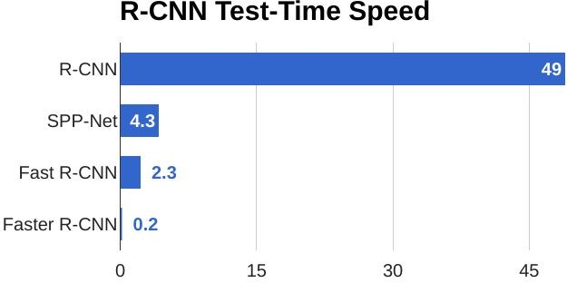
Faster R-CNN
让CNN做提案！

Slide 47
Faster R-CNN
让CNN做提案！
忽略了许多细节：
1. 忽略具有非极大值抑制的重叠提案。
2. 锚是如何确定的？
3. 训练RPN时如何对正/负样本进行采样？
4. 如何对边界盒回归进行参数化？

Slide 48
Faster R-CNN
让CNN做提案！
Faster R-CNN是两阶段的物体检测器
第一阶段：每个图片运行一次
骨干网络
区域提案网络
第二阶段：每个区域运行一次
剪裁特征：ROI池/对齐
预测对象类别
预测bounding box偏移
我们真的需要第二阶段吗？

Slide 49
单阶段目标检测器: YOLO / SSD / RetinaNet
在每个网格单元内：
1. 从每个基本框回归到具有5个值的最终框：
（dx，dy，dh，dw，confidence）
2. 预测每个C类的分数（包括背景类）
3. 看起来很像RPN，但类别不同。
Input image 3 x H x W
将图像分成网格
7 x 7
为一组以每个网格单元为中心的基本框成像，此处 B = 3
Output:
7 x 7 x (5 * B + C)

Slide 50
目标检测：许多的变形
Backbone Network VGG16
ResNet-101 Inception V2 Inception V3 Inception ResNet MobileNet
“Meta-Architecture”
Two-stage: Faster R-CNN Single-stage: YOLO / SSD Hybrid: R-FCN
Takeaways
Faster R-CNN is slower but more accurate
SSD is much faster but not as accurate
Image Size
# Region Proposals
…
Bigger / Deeper backbones work better

Slide 51
实例分割
分类
语义分割
目标检测
实例分割
CAT
GRASS, CAT, TREE, SKY
DOG, DOG, CAT
DOG, DOG, CAT
No spatial extent
No objects, just pixels
Multiple Object

Slide 52
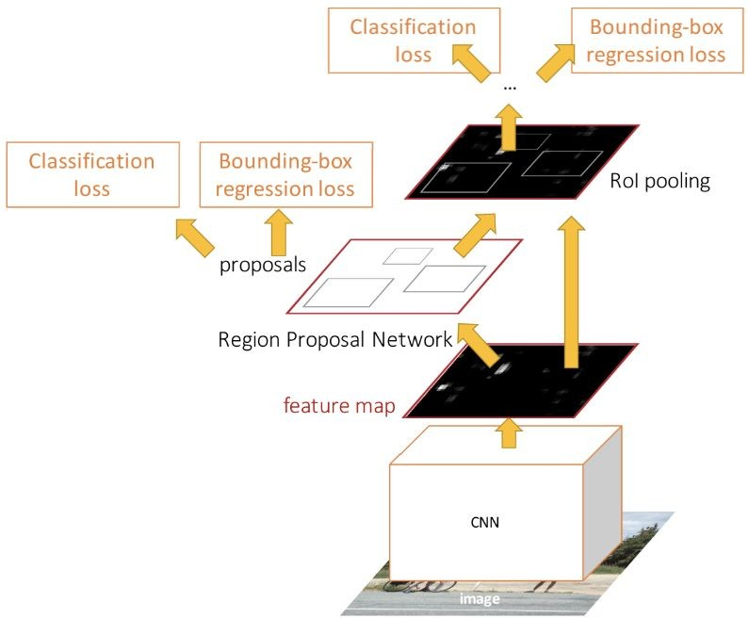
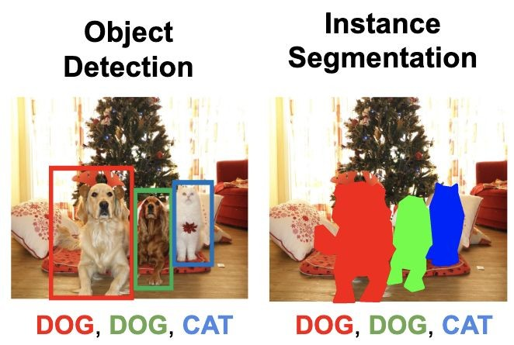
实例分割：Mask R-CNN
Mask Prediction
添加一个可在每个RoI上运行并预测28x28二值掩模的小型掩模网络

Slide 53

Mask R-CNN
分类评分：C
方框坐标（每类）：4*C
CNN
+RPN
Conv
Conv
RoI Align
256 x 14 x 14
256 x 14 x 14
为每一个C类预测一个掩模
C x 28 x 28

Slide 54
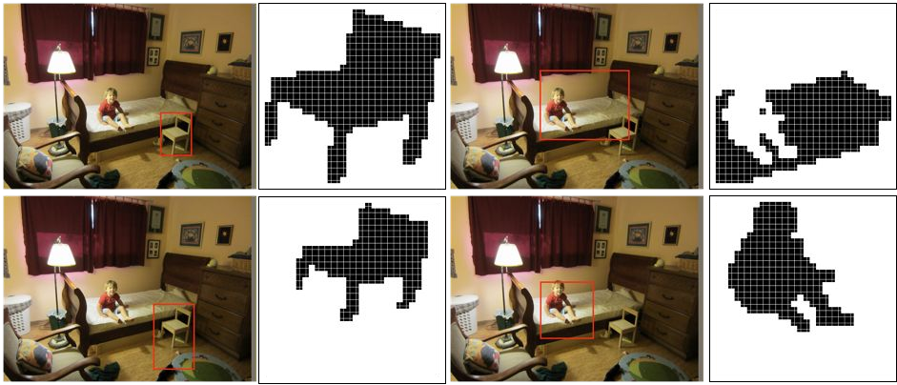
Mask R-CNN：掩模训练目标示例

Slide 55
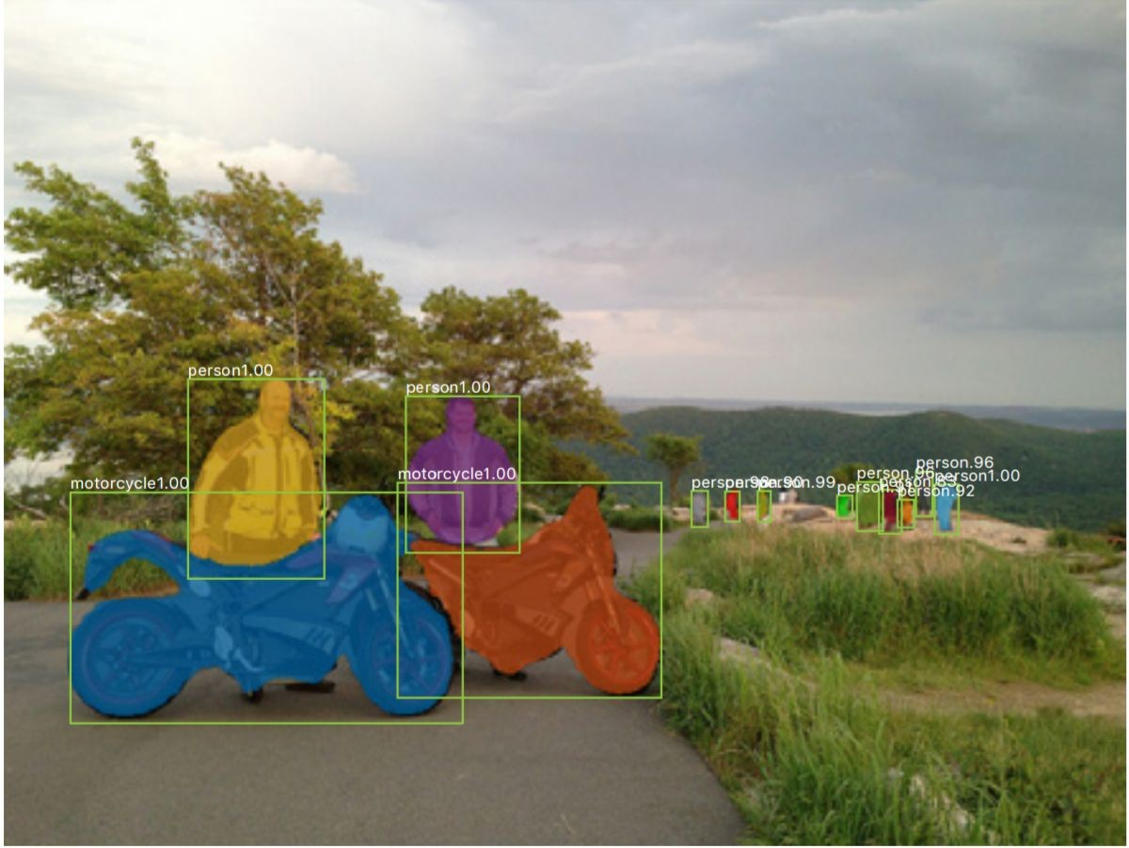
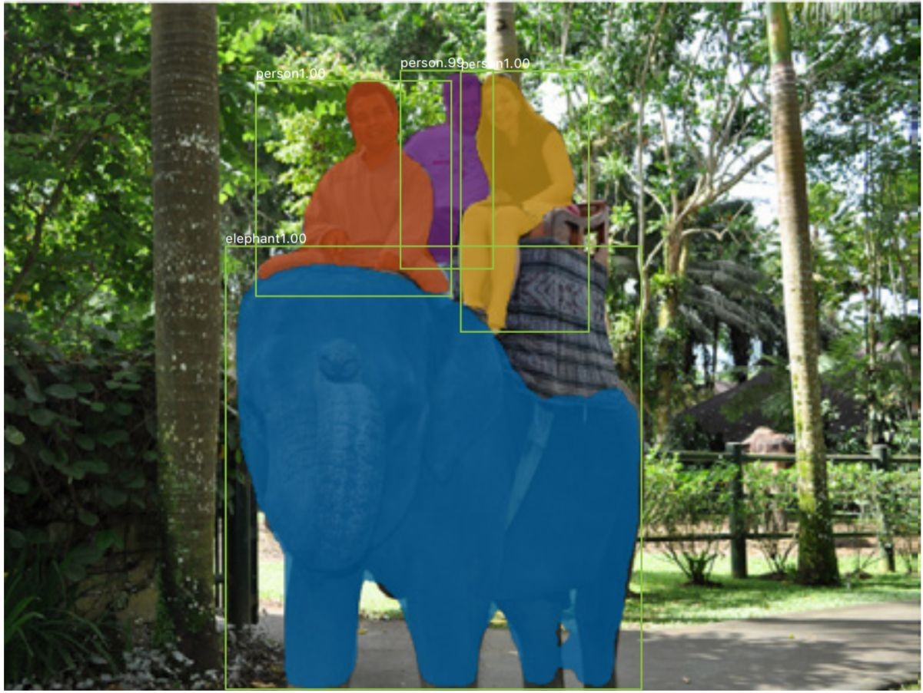
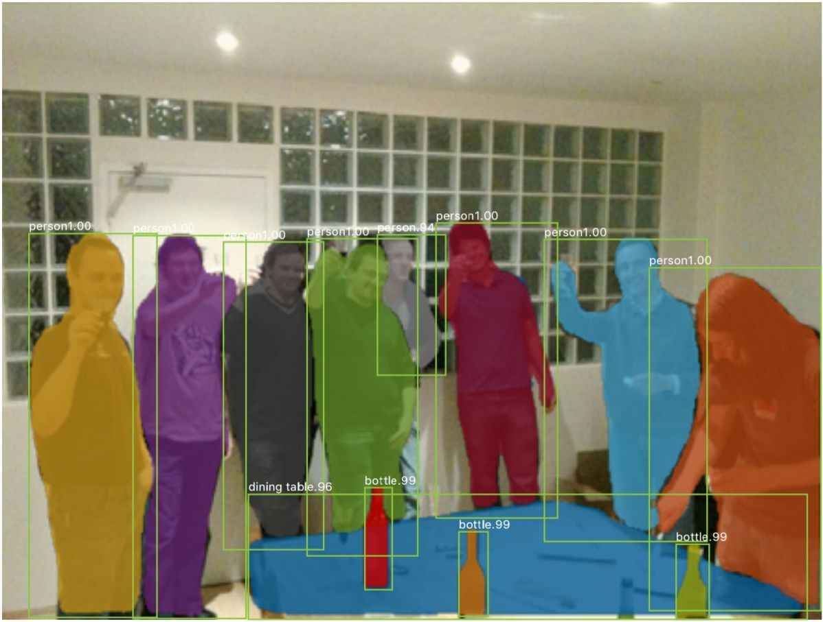
Mask R-CNN：非常好的结果

Slide 56
2D目标检测之外…

Slide 57
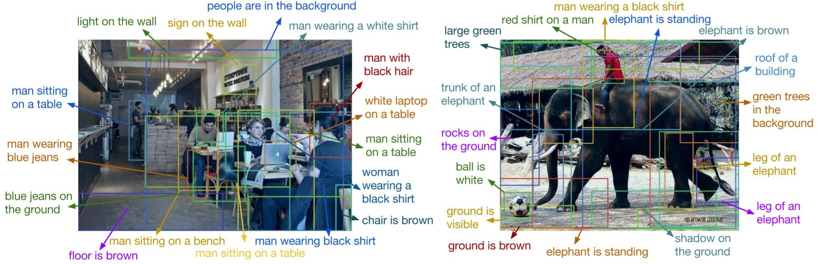
对象检测+字幕=密集字幕
57

Slide 58
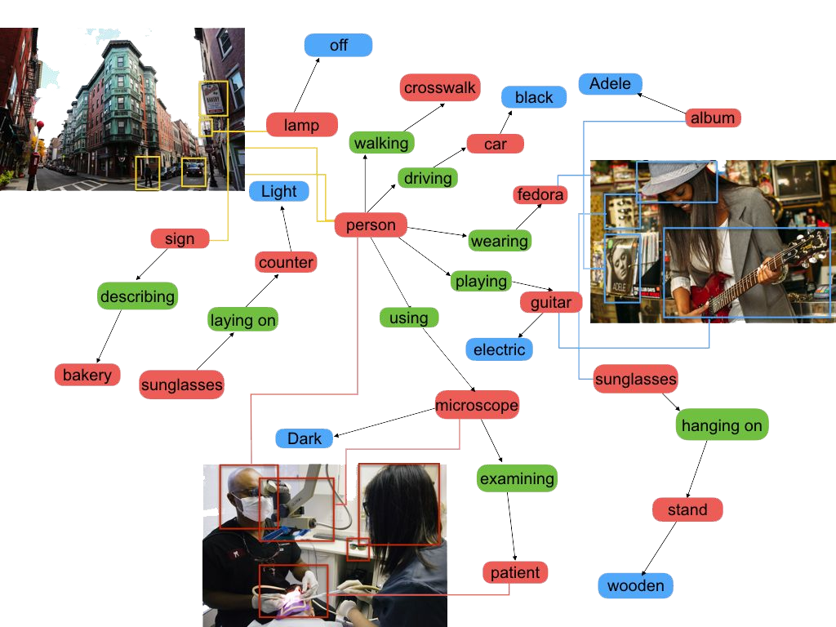
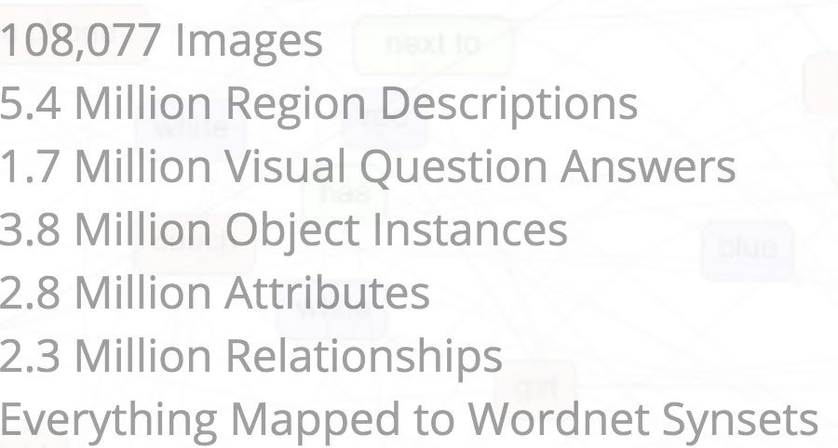

对象+关系=场景图
Ranjay Krishna, Yuke Zhu, Oliver Groth, Justin Johnson, Kenji Hata, Joshua Kravitz, Stephanie Chen et al. "Visual genome: Connecting language and vision using crowdsourced dense image annotations." International Journal of Computer Vision 123, no. 1 (2017): 32-73.

Slide 59
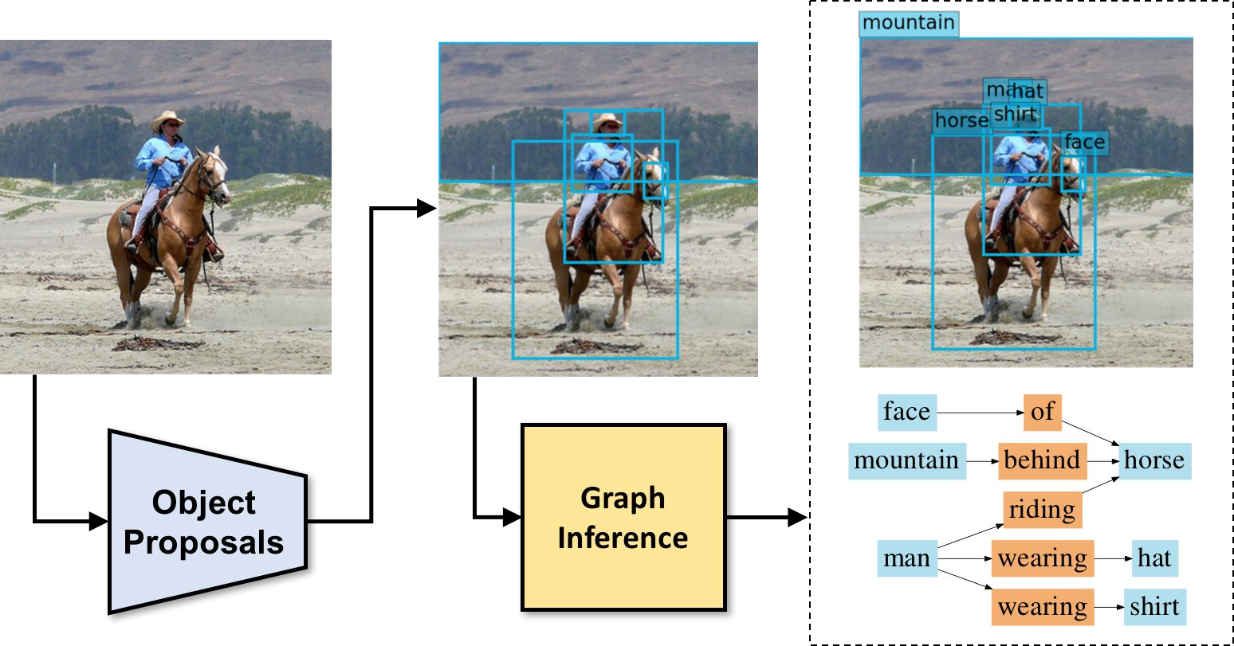
场景图预测

Slide 60
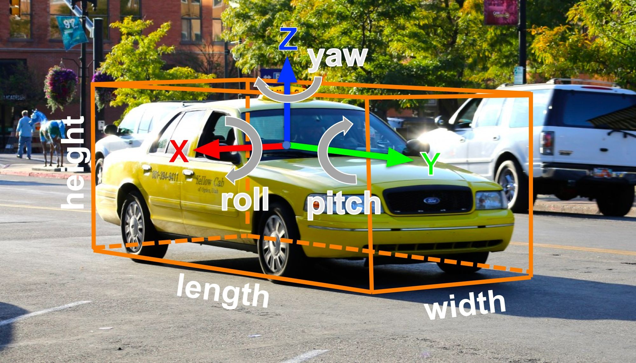
3D目标检测
2D Object Detection:
2D bounding box (x, y, w, h)
3D Object Detection:
3D oriented bounding box (x, y, z, w, h, l, r, p, y)
Simplified bbox: no roll & pitch
Much harder problem than 2D object detection!

Slide 61
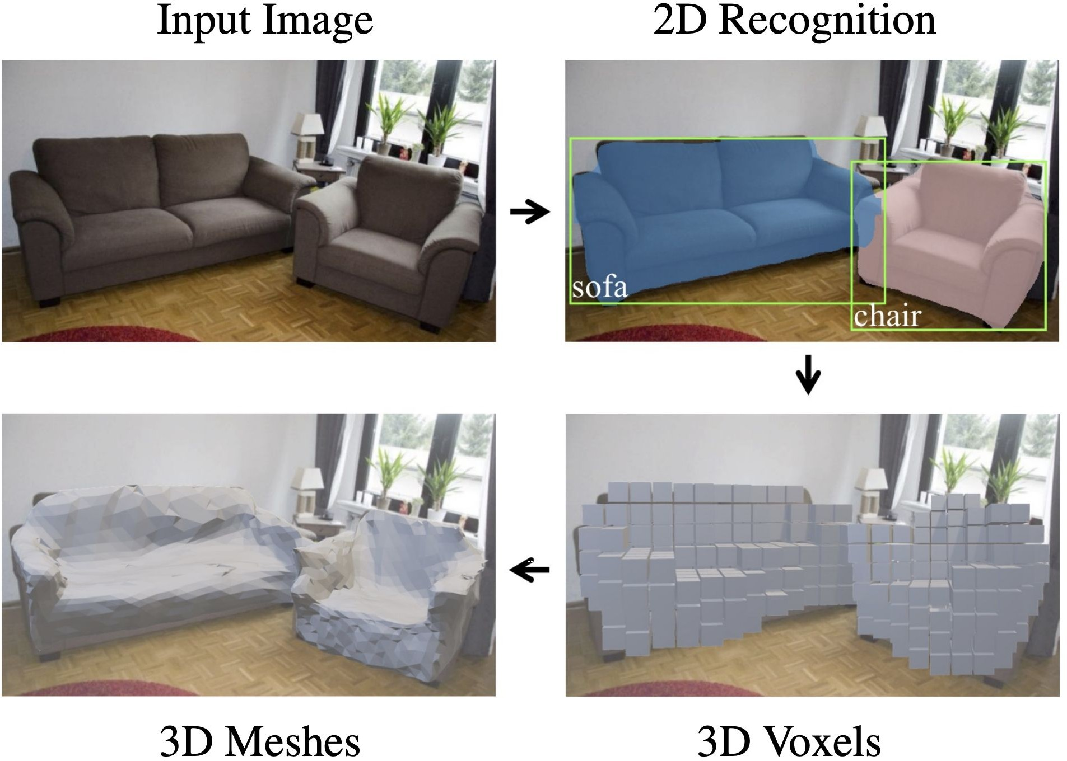
3D对象形状预测： Mesh R-CNN

Slide 62

问题?!

Slide 63
今日任务
使用Pytorch在VOC2007数据集上复现目标检测模型SSD（Single Shot MultiBox Object Detector）
给出mAP评估指标的结果
给出任意10张测试集上的检测结果

